Slide 1

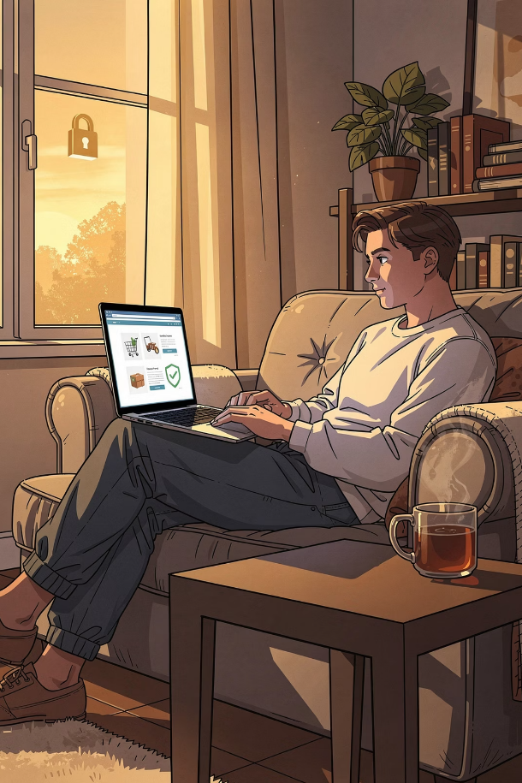
Sécuriser ses achats en ligne et éviter les arnaques
Guide pratique — Tout public

Slide 2
Au programme de cet atelier
01
02
Les achats en ligne : avantages et risques
Les arnaques les plus fréquentes
03
04
Vérifier qu'un site est sécurisé
Identifier un site fiable
05
06
Payer en toute sécurité
Mes droits et que faire en cas de problème
Chaque étape sera illustrée par une démonstration en direct — n'hésitez pas à poser vos questions !

Slide 3
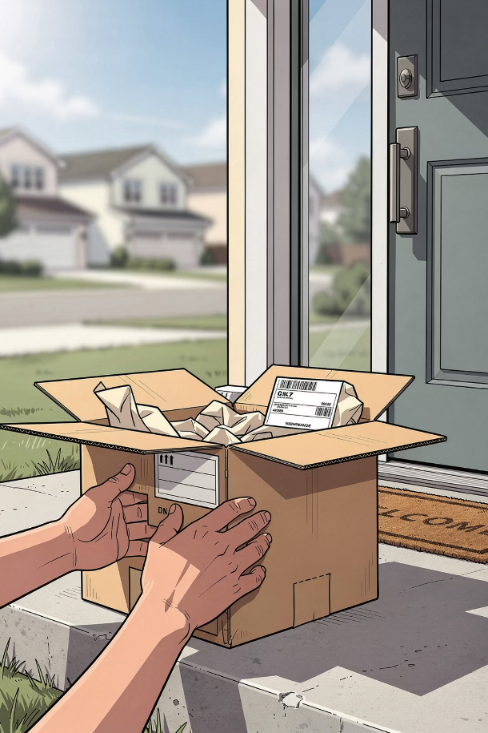




Les achats en ligne : qu'est-ce que c'est ?
Acheter sur internet, c'est commander un produit ou service via un site web et le recevoir chez soi — souvent en quelques jours.
Disponible 24h/24
Commandez à n'importe quelle heure, sans vous déplacer.
Livraison à domicile
Réception chez vous ou en point relais à proximité.
Prix compétitifs
La concurrence en ligne favorise souvent des tarifs plus bas.
14 jours pour changer d'avis
Droit de rétractation garanti par la loi française.
Sites les plus connus en France : Amazon, Fnac, Cdiscount, Leboncoin, Vinted, La Redoute…

Slide 4
Les arnaques les plus fréquentes
🎣 Phishing / Hameçonnage
🛒 Faux site marchand
Faux email ou SMS imitant votre banque, La Poste, Ameli… pour voler vos identifiants ou numéro de carte bancaire.
Copie d'un vrai site (ex : "amaz0n.fr") conçue pour prendre votre commande et votre argent sans rien livrer.
📦 Arnaque colis
💰 Fausse bonne affaire
SMS "votre colis est bloqué, payez 1 €" — un prétexte pour dérober votre numéro de carte bancaire.
iPhone neuf à 50 €, billets introuvables à prix cassé — la marchandise n'existe pas et l'argent disparaît.
Règle d'or : si une offre semble trop belle pour être vraie, c'est qu'elle ne l'est probablement pas !

Slide 5


ÉTAPE 1 SUR 3
Vérifier que le site est sécurisé !!!
1
Tapez l'adresse vous-même
Ne cliquez jamais sur un lien reçu par email ou SMS.
2
Vérifiez le https://
Le "s" signifie que vos données sont chiffrées pendant la transmission.
3
Cherchez le cadenas 🔒
Cliquez dessus pour consulter le certificat de sécurité du site.
4
Contrôlez l'orthographe
"arnazon.fr" au lieu d'"amazon.fr" — une seule lettre suffit à vous piéger.
Le https chiffre vos données, mais ne garantit pas que le site est honnête. C'est nécessaire, pas suffisant !

Slide 6



Comment repérer un faux site ?
🚩 Signaux d'alerte
✓ Signes de confiance
Adresse suspecte
Fautes d'orthographe
Adresse claire et cohérente
Certifications visibles
"amaz-on-fr.shop" ou "fnac-promo99.net" — méfiance absolue.
Des erreurs dans les textes et menus trahissent une conception bâclée.
Logos Trustedshops, Visa Secure, ou Mastercard Identity Check.
Le nom de domaine correspond exactement à la marque connue.
Aucun contact réel
Paiement par virement uniquement
Pas de téléphone ni d'adresse physique — fuyez !
CGV et mentions légales
Avis vérifiés abondants
Ou carte prépayée — méthodes favorites des escrocs.
Plusieurs centaines d'avis sur Trustpilot ou Google, avec des dates variées.
Accessibles en bas de page, rédigées en français et complètes.
Astuce : faites une recherche Google "nom du site + arnaque" avant votre premier achat !

Slide 7
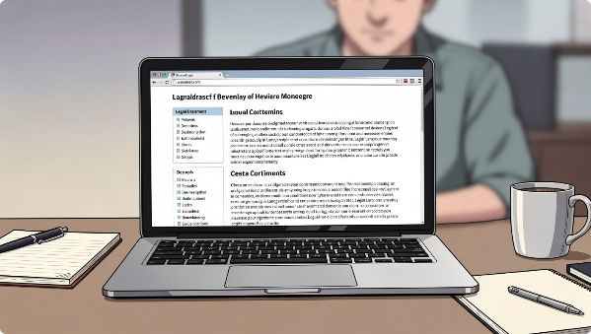
ÉTAPE 2 SUR 3
Identifier un site fiable
1
Cherchez les mentions légales
Nom ou raison sociale de l'entreprise obligatoires — en bas de page d'accueil.
2
Vérifiez le numéro SIRET
Toute entreprise française doit en avoir un. Contrôlez-le sur societe.com.
3
Adresse postale et email
Un contact physique et un email de service client doivent être visibles.
4
Lisez les CGV
Délai de livraison, politique de retour, conditions de remboursement.
5
Consultez les avis indépendants
Trustpilot, Avis Vérifiés — jamais uniquement les avis du site lui-même.
Vérifiez le SIRET sur societe.com — si le site ne donne aucune info sur son identité, passez votre chemin !

Slide 8

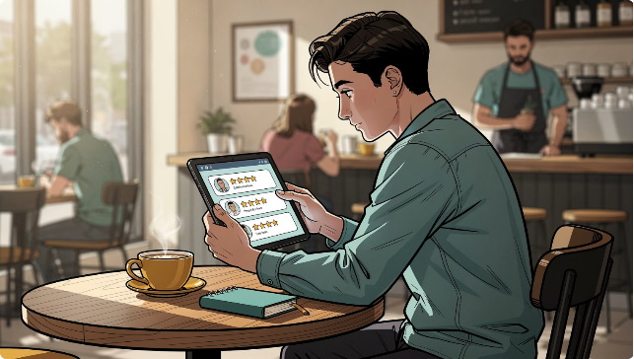
Comment bien lire les avis clients ?
Les avis clients sont précieux — mais certains sont faux. Voici comment les décrypter :
Cherchez sur des sites indépendants
Trustpilot, Google ou Avis Vérifiés — jamais uniquement sur le site marchand lui-même.
Lisez aussi les avis négatifs
Une note parfaite de 5/5 avec seulement 3 avis est un signal d'alerte.
Vérifiez les réponses du vendeur
Une entreprise sérieuse répond aux critiques et propose des solutions.
Méfiez-vous des avis trop élogieux
Sans détail précis, sans date récente, ou tous postés le même jour en masse.
Faites une recherche Google : "nom du site avis" ou "nom du site arnaque" — les forums regorgent d'informations utiles !

Slide 9
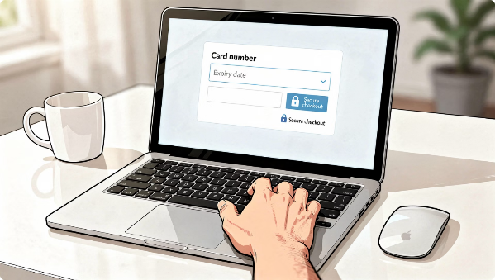
ÉTAPE 3 SUR 3
Payer en toute sécurité
1
Carte bancaire ou PayPal uniquement
Jamais de virement bancaire ni de mandat cash — argent irrécupérable en cas de fraude.
2
https + cadenas sur la page de paiement
Vérifiez-les à nouveau sur la page où vous saisissez vos coordonnées bancaires.
3
N'enregistrez pas votre carte
Évitez de sauvegarder vos données bancaires sur un site inconnu.
4
Validez avec le code SMS (3D Secure)
Ce système Verified by Visa ou Mastercard protège contre les achats frauduleux.
5
Conservez la confirmation de commande
Email ou PDF — c'est votre preuve en cas de litige.
En cas de fraude, votre banque peut rembourser via le chargeback — appelez-la dans les 13 mois maximum !

Slide 10
Quel moyen de paiement choisir ?
Moyen de paiement
Sécurité
Avantage
Point de vigilance
💳 Carte bancaire
🟢 Recommandé
Remboursement possible (chargeback), 3D Secure activé
Saisissez vos données uniquement sur un site en https
🅿️ PayPal
🟢 Recommandé
Ne communique pas votre CB au vendeur, protection acheteur incluse
Vérifiez l'adresse email PayPal — évitez les faux formulaires
🏦 Virement bancaire
🔴 À éviter
—
Irrécupérable si arnaque — jamais de virement à un inconnu !
💰 Mandat cash / carte prépayée
🔴 Jamais !
—
Méthode préférée des arnaqueurs — argent perdu définitivement

Slide 11
Mes droits après l'achat en ligne
↩️ Droit de rétractation
🛡️ Garantie légale
⚖️ Que faire en cas de litige ?
14 jours pour changer d'avis sans justification
Retour aux frais du vendeur si prévu dans les CGV
Remboursement sous 14 jours après retour du produit
2 ans de garantie légale de conformité
Produit défectueux : réparation, remplacement ou remboursement
Valable même si la garantie commerciale est expirée
Contacter le vendeur par écrit (email tracé)
Envoyer une lettre recommandée si pas de réponse
Saisir la Médiation de la consommation
Signaler sur signal.conso.gouv.fr
Conservez TOUJOURS l'email de confirmation de commande : c'est votre preuve indispensable en cas de litige !

Slide 12
Vous pensez être victime d'une arnaque ? Agissez vite !
1
Appelez votre banque
Numéro au dos de votre carte — bloquez la carte si nécessaire. Urgent.
2
Conservez les preuves
Captures d'écran, emails, SMS, numéro de commande — ne supprimez rien.
3
Signalez en ligne
signal.conso.gouv.fr (DGCCRF) ou cybermalveillance.gouv.fr
4
Portez plainte
Au commissariat ou en ligne sur masecurite.fr si vous avez perdu de l'argent.
5
Appelez le 0 805 805 817
Assistance Cybermalveillance, gratuite, disponible 24h/24.

Slide 13


Points de vigilance essentiels
✕ À éviter absolument
✓ Bons réflexes à adopter
Cliquer sur un lien dans un SMS ou email non sollicité
Payer par virement, mandat cash ou carte prépayée
Taper l'adresse du site directement dans le navigateur
Vérifier ses relevés bancaires au moins une fois par mois
Communiquer son code PIN ou son CVV au téléphone
Commander sur un site sans mentions légales lisibles
Activer les alertes SMS de votre banque pour chaque transaction
Contacter sa banque immédiatement en cas de doute
En cas de doute, ne commandez pas ! Signalez : cybermalveillance.gouv.fr · 0 805 805 817 (gratuit)

Slide 14






En résumé — Les étapes clés
🔒 Vérifier
📋 Contrôler
https + cadenas avant toute saisie de données
Mentions légales, SIRET et coordonnées du vendeur
⭐ Lire
💳 Payer
Les avis clients sur des plateformes indépendantes
Par carte bancaire ou PayPal — jamais par virement
📧 Conserver
🚨 Signaler
La confirmation de commande comme preuve en cas de litige
Tout problème sur signal.conso.gouv.fr ou cybermalveillance.gouv.fr

Slide 15
Offre départementale d’Inclusion Numérique
Voici les 5 offres et services dispensés par l’équipe départementale
des Conseiller.es numériques :
Accompagnement individuel
Ateliers collectifs
Le Pass Numérique
Vous rencontrez un problème spécifique ? Nos conseiller.es vous reçoivent sur rendez-vous pour un suivi personnalisé en CMS.
Des sessions en présentiel animées par vos conseiller.es numériques dans plusieurs communes du Lot-et-Garonne, pour être au plus proche de chez vous.
Dispositif qui finance des formations aux compétences numériques de par des formateurs agréés.
Ordi Solidaire
Parents-Connectés
Reconditionnement de matériel informatique revendu à prix solidaires, dans le cadre d'un chantier d'insertion.
Après une formation, les parents des collégiens reçoivent gratuitement un ordinateur reconditionné, l'ensemble du dispositif étant intégralement pris en charge.

Slide 16

Besoin d'aide ? Nous sommes là !
Pour nous joindre…
📞 Téléphone
🌐 Site web
05 53 47 31 32
lotetgaronne.fr/inclusion-numerique
📧 Email
conseiller-numerique@lotetgaronne.fr

